Slide 1
Little Endian 2.0
Floris Boers, Timo Lambregts, Gjalt van der Meer,
Jayden van Oorschot, Silvester Rademakers, Ilias Takassa, Luc Enderman (MIA)
19-06-2024
Notes:
Silvester

Slide 2
Inhoudsopgave:
Epics - Hoofd - Code blocks - Communication - Movement
Accelerometer
Power supply
Outro
Notes:
Silvester

Slide 3

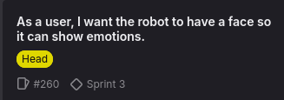
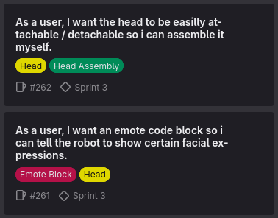
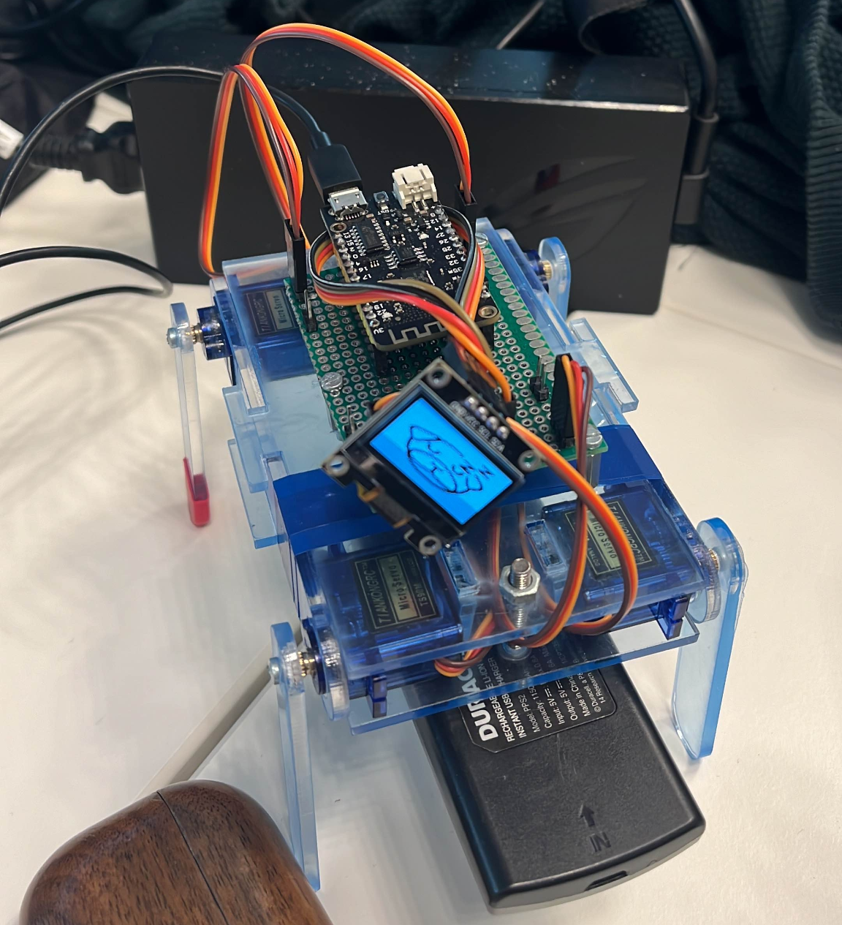
Epic: Hoofd
design:
Epic: Sub epic:
demo!
Gekozen voor Oled
Lachen, slapen, zielig kijken zijn expressies tot nu.
Verschillende expressies gemaakt met bitmaps
Notes:
Gjalt

Slide 4
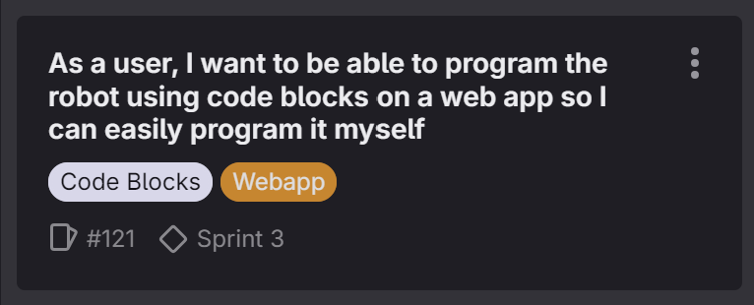
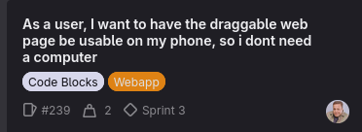
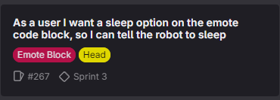
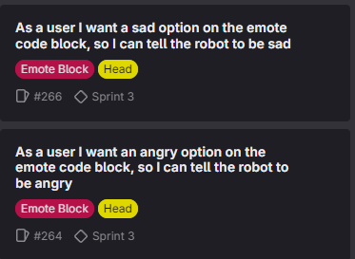
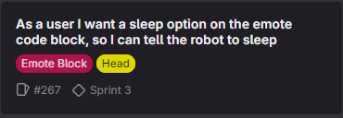
Epic: Code Blocks
Epic:
User stories done:
Notes:
Floris

Slide 5
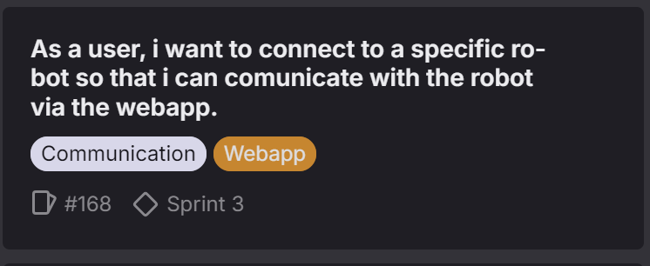
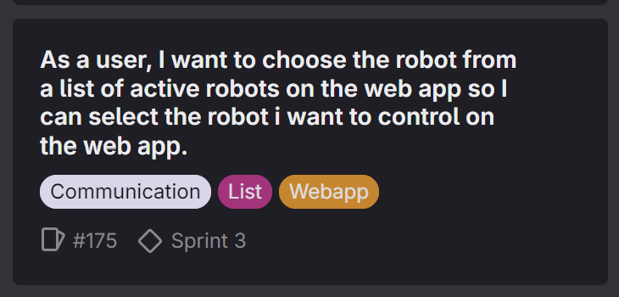
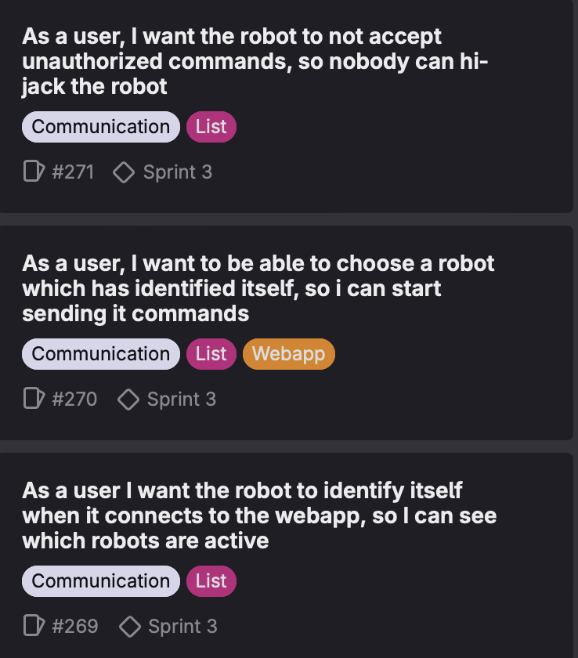
Epic: Communication
Epic:
Sub - Epic:
User stories:
Notes:
Ilias

Slide 6
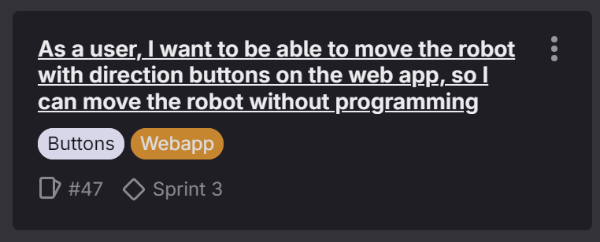
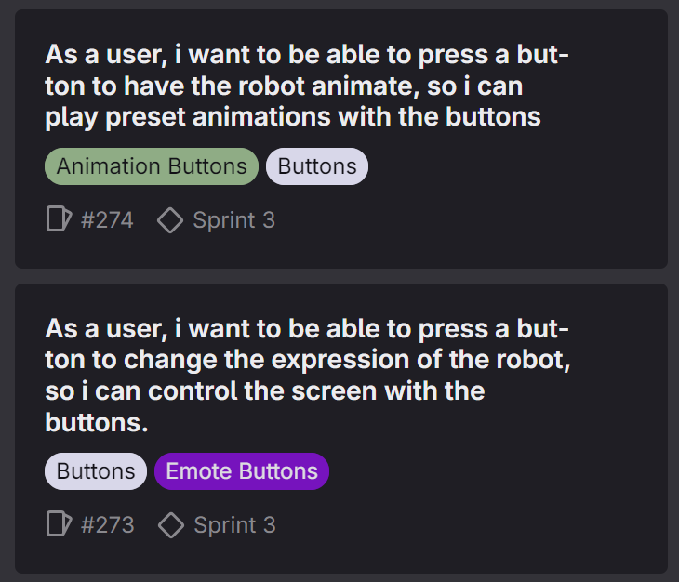
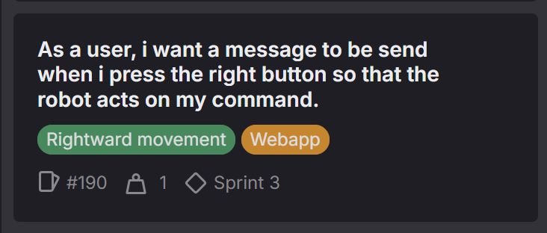
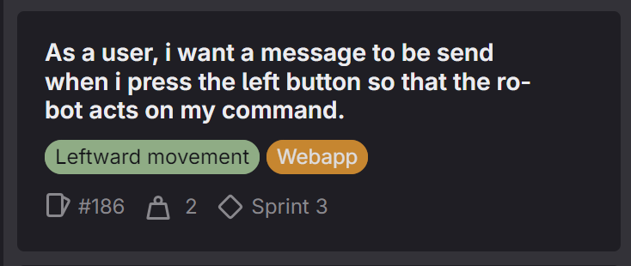
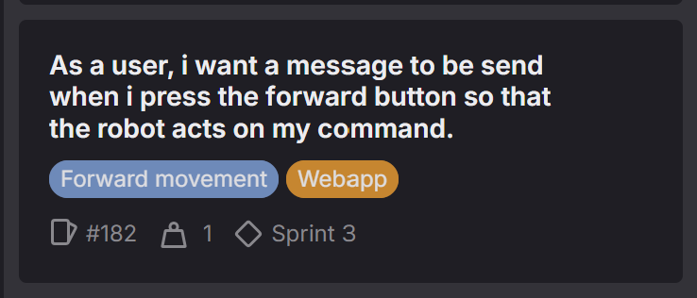
Epic: Direct movement
Epic:
Sub - epic:
User stories:
Notes:
Floris

Slide 7
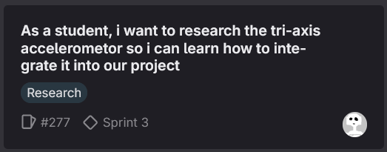
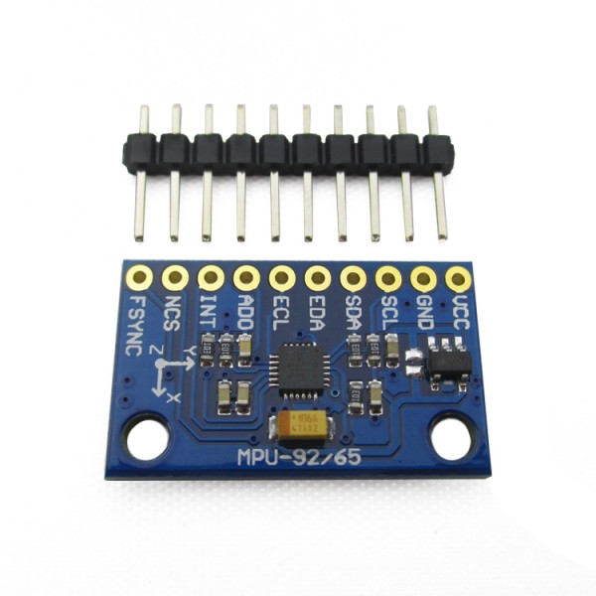
Accelerometer
MPU9250
Accelerometer, gyroscope, temperatuur, magnetometer
We kunnen gegevens lezen
Wordt niet gebruikt bij lopen
Animaties blijven hardcoded
Notes:
Jayden

Slide 8
Power supply
Voltage divider
Voltage regulator
Stroom circuit op protoboard integreren
Notes:
Jayden

Slide 9

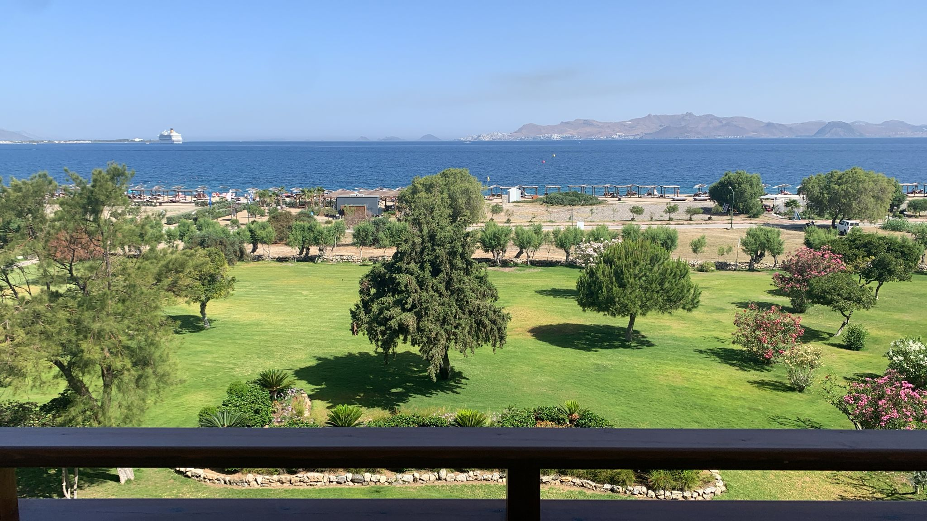


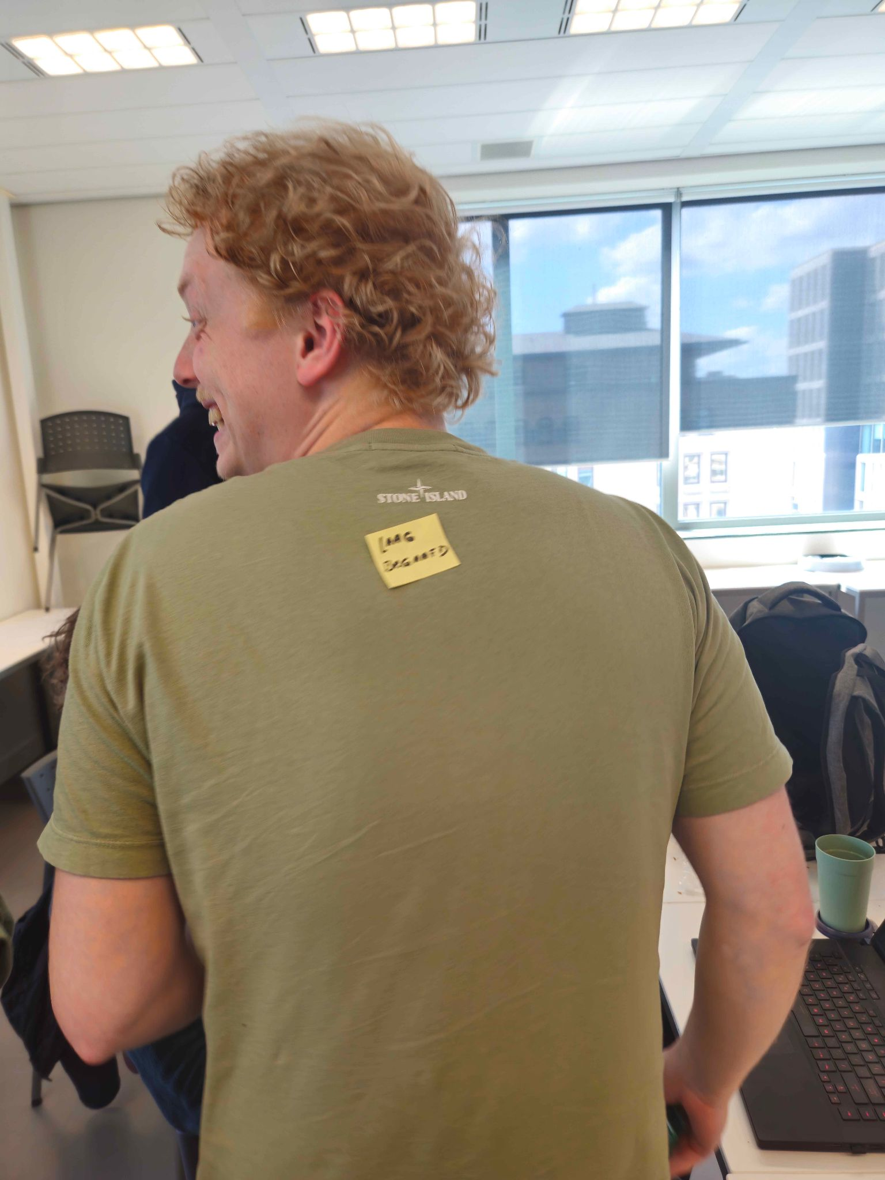
Bedankt voor het luisteren
Notes:
Timo

Slide 10
Vragen?
Notes:
Timo

